Slide 1

Mengembangkan Modalitas Belajar dan Potensi diri
Albama Study Centre
2015

Slide 2
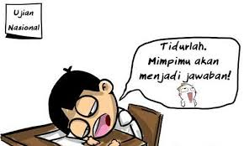

Mengapa nilai saya selalu rendah padahal saya sudah belajar mati-matian?
Bagaimana agar nilai saya baik?
Bagaimana agar saya bisa belajar dengan efektif?

Slide 3
Dia lebih pintar
atau
cara belajarku yang tidak tepat?????

Slide 4

SOLUSINYA:
Learning HOW to LEARN
Effective learning
Speed reading
Effective writing
Creative Thinking
Etc.

Slide 5
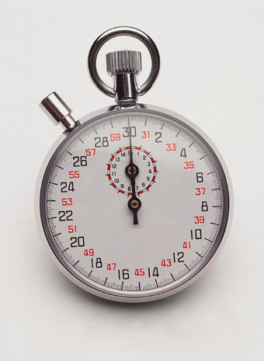
Effective Learning
Iqra bismi rabbika
Merencanakan Belajar
AMBAK
Temukan Gaya Belajar Anda.
Ketahui Gaya Berpikir Anda.
Menata Lingkungan Belajar Menyenangkan.
Optimalkan Memori

Slide 6
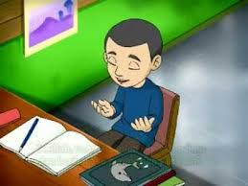
1. Iqra bismi Rabbika
Luruskan niat dalam belajar
Belajar adalah IBADAH
  “sesungguhnya orang2 berilmu ditinggikan derajatnya oleh ALLAH SWT.”
Menggunakan kecerdasan spiritual

Slide 7
2. Merencanakan Belajar
Hindari “tiba masa tiba akal”
Tetapkan sasaran belajar
Tentukan narasumber pelajaran
Tetapkan waktu belajar (jadwal)

Slide 8
3. Apa Manfaatnya BAgiKu?
Mengetahui manfaat adalah sumber motivasi.
Tuliskan sebanyak mungkin manfaat mempelajari sesuatu.
Memiliki kejelasan tujuan dalam belajar.
ketahuilah dampak negatif jika anda tidak belajar.
?
AMBAK

Slide 9

PROSES BELAJAR
MELIHAT
MENERIMA
MENGELOLA
MENYIMPAN
MEMANGGIL
MENGGUNAKAN
PENGATURAN

Slide 10


PROSES BELAJAR
MENYERAP INFORMASI (GAYA BELAJAR/MODALITAS BELAJAR)
MENGATUR DAN MENGOLAH INFORMASI (DOMINASI OTAK)

Slide 11
4. Temukan Gaya Belajar Anda!
Gaya: Karakteristik, cara, sikap & perilaku yang disenangi .
GAYA BELAJAR :
KOMBINASI BAGAIMANA SESEORANG MENYERAP, MENGATUR DAN MENGOLAH INFORMASI YANG DITERIMANYA

Slide 12
MACAM-MACAM GAYA BELAJAR
1. Menurut Warren dan Witkin
a. Student centered
b. Instruktur centered

Slide 13
MACAM-MACAM GAYA BELAJAR
2. Menurut Grasha dan Reichman
a. Gaya belajar Competitive (bersaing)
b. Gaya belajar Collaborative (bekerja sama)
c. Gaya belajar Avoident (menghindar/menyendiri)
d. Gaya belajar Partisipant (berpartisipasi)
e. Gaya belajar Dependent (menggantungkan diri)
f. Gaya belajar Independent (mandiri)

Slide 14

MACAM-MACAM GAYA BELAJAR
3. Menurut Bobby dePotter

Slide 15
Know your learning styles,
Choose your learning strategy and
Reach your success

Slide 16
Urgensi Pemahaman Gaya Belajar Siswa
Setiap siswa memproses informasi secara berbeda
Jika guru hanya menggunakan satu gaya belajar, kenyamanan siswa dalam belajar akan hilang
Jika siswa hanya diajarkan dengan satu gaya belajar, mungkin akan kehilangan ketangkasan mental untuk berpikir dengan cara yang berbeda
Guru harus memenuhi kebutuhan belajar dari semua siswa

Slide 17
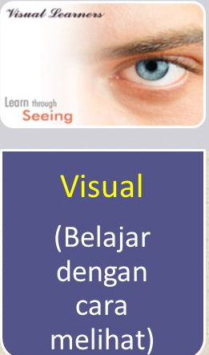
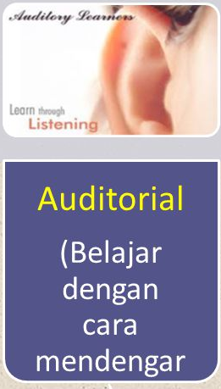
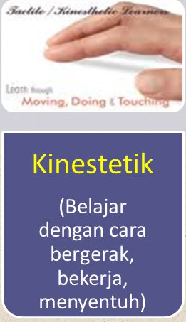
MODALITAS BELAJAR

Slide 18

Gaya Belajar Visual
Bertumpu pada
Lebih menyukai penyampaian informasi atau lebih mudah menangkap informasi dengan cara penggunaan gambar, menonton video/ film, menggunakan poster, flowchart, dan grafik.

Slide 19

Gaya belajar Visual
Buku teks yang lebih disukai adalah buku teks yang banyak menggunakan diagram dan gambar-gambar.

Slide 20

Gaya Belajar Visual
Informasi dituliskan dengan warna-warna yang berbeda dan biasanya diberi highlight serta menggunakan simbol-simbol, mind-map, akan banyak membantunya untuk lebih mengolah dan mengingat informasi.

Slide 21
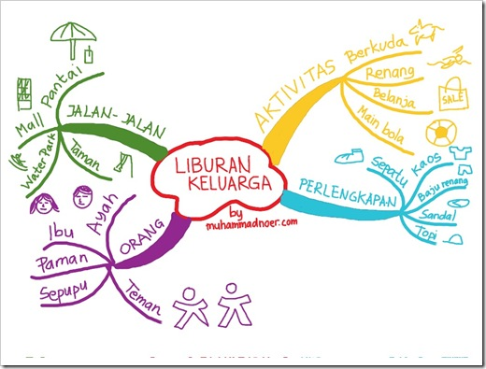
Cara Belajar Orang Visual
Buat catatan atau buku teks digambarkan menggunakan mind map.
Mengganti tulisan dengan gambar-gambar/ simbol/ singkatan/ anak panah.
Buat catatan dengan menggunakan bolpoin warna supaya lebih menarik

Slide 22

Karakteristik Orang Visual
Rapi dan teratur
Berbicara dengan cepat
Perencana dan pengatur jangka panjang yang baik
Teliti terhadap hal-hal yang detail
Mementingkan penampilan
Mengeja dengan baik dan dapat melihat kata-kata yang sebenarnya dalam pikiran mereka
Mengingat apa yang dilihat daripada apa yang didengar
Mengingat dengan asosiasi visual
Tidak terganggu oleh keributan
Membaca cepat dan tekun
Mencoret-coret tanpa arti selama berbicara di telepon dan dalam belajar tanpa gambar

Slide 23
Strategi untuk mempermudah proses belajar anak visual:
1. Gunakan materi visual seperti, gambar-gambar, diagram dan peta.
2. Gunakan warna untuk menghilite hal-hal penting.
3. Ajak anak untuk membaca buku-buku berilustrasi.
4. Gunakan multi-media (contohnya: komputer dan video).
5. Ajak anak untuk mencoba mengilustrasikan ide-idenya ke dalam gambar.

Slide 24
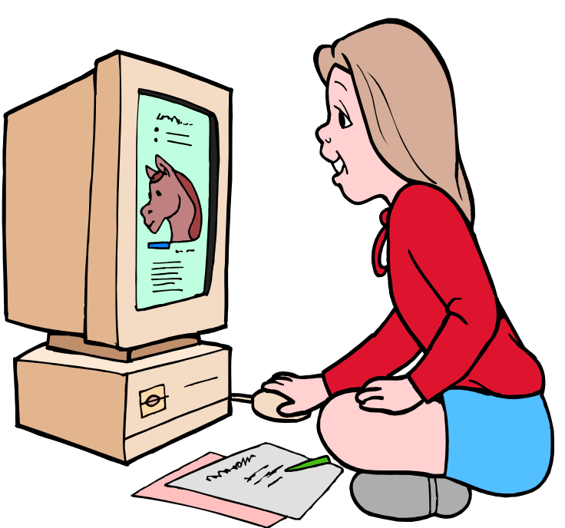
TES TIPE VISUAL
COBA SEBUTKAN WARNA APA YANG ADA PADA TULISAN DI LAYAR BERIKUT INI :

Slide 25
hijau

Slide 26
merah

Slide 27
coklat

Slide 28

orange

Slide 29
biru

Slide 30


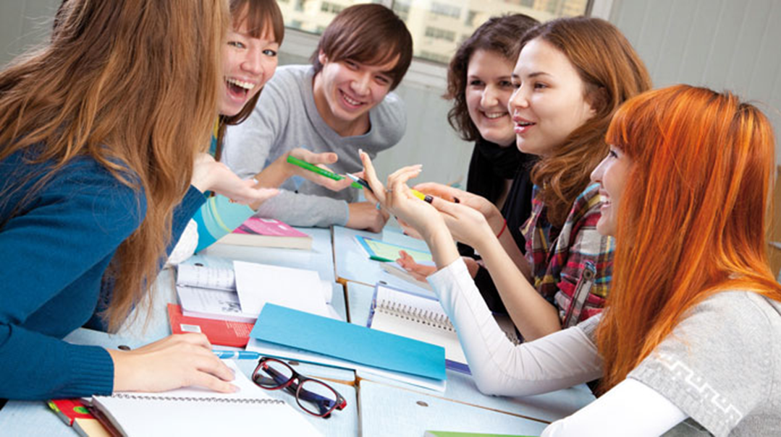
Gaya Belajar Auditori
Bertumpu pada
lebih suka belajar dan lebih mudah menerima informasi dengan cara berdiskusi dengan teman atau guru, menjelaskan ide kepada orang lain atau menghadiri kelas/ceramah

Slide 31
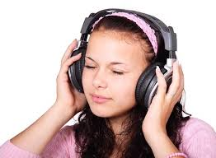
Cara Belajar Orang Auditory
Mendiskusikan isi pelajaran atau isi buku lalu mencatat hasil diskusi tersebut.
Membaca ringkasan dengan keras
Merekam catatan dan mendengarkan rekaman itu
Meminta orang lain untuk mendengarkan penjelasan mereka tentang suatu topik

Slide 32

Karakteristik Orang Auditori
Berbicara kepada diri sendiri ketika belajar/bekerja
Mudah terganggu dengan keributan
Menggerakkan bibir dan mengucapkan tulisan di buku ketika membaca
Senang membaca dengan keras dan mendengarkan’
Dapat mengulang kembali dan menirukan nada atau irama
Merasa kesulitan untuk menulis tetapi hebat dalam bercerita
Berbicara dalam irama yang terpola
Biasanya fasih berbicara
Lebih suka musik daripada seni lainnya
Belajar dengan mendengarkan dan mengingat
Lebih suka gurauan lisan daripada baca komik

Slide 33
Strategi untuk mempermudah proses belajar anak auditori:
1. Ajak anak untuk ikut berpartisipasi dalam diskusi baik di dalam kelas maupun di dalam keluarga.
2. Dorong anak untuk membaca materi pelajaran dengan keras.
3. Gunakan musik untuk mengajarkan anak.
4. Diskusikan ide dengan anak secara verbal.
5. Biarkan anak merekam materi pelajarannya ke dalam kaset dan dorong dia untuk mendengarkannya sebelum tidur.

Slide 34




Gaya Belajar Kinestetik
Bertumpu pada
lebih mudah mengolah atau menerima informasi dengan cara menggunakan indranya (melihat, menyentuh, membau, mendengarkan), studi kunjungan ke lapangan, contoh-contoh nyata, aplikasi sehari-hari, pengalaman langsung, trial-error.

Slide 35
Cara belajar Kinestetik
Mengingat-ingat hal-hal nyata yang diberikan dalam proses belajar-mengajar. Misal: kunjungan ke lapangan, hasil eksperimen/ praktIk.
Membuat ringkasan tentang topik pelajaran. Masukkan contoh-contoh nyata dalam konsep-konsep tersebut, misal: aplikasi sehari-hari atau studi kasus.
Mendiskusikan isi catatan dengan orang lain yang juga memiliki tipe kinestetis.

Slide 36

Karakteristik Orang Kinestetik
Berbicara dengan perlahan
Menanggapi perhatian fisik
Menyentuh orang untuk mendapatkan perhatian mereka
Berdiri dekat ketika berbicara dengan orang
Selalu berorientasi pada fisik dan banyak bergerak
Mempunyai perkembangan awal otot-otot yang besar
Belajar melalui manipulasi dan gerak
Menghafal dengan berjalan atau melihat objek secara langsung
Menggunakan jari sebagai penunjuk ketika membaca
Banyak menggunakan isyarat tubuh
Tidak dapat duduk diam dalam waktu lama
Biasanya tulisannya jelek
Sulit memahami hal abstrak
Tidak dpt mengingat geografi, kecuali pernah berada di tempat itu

Slide 37
Strategi untuk mempermudah proses belajar anak kinestetik:
1. Jangan paksakan anak untuk belajar sampai berjam-jam.
2. Ajak anak untuk belajar sambil eksplorasi lingkungan (ajak dia baca sambil bersepeda, gunakan objek sesungguhnya untuk belajar konsep baru).
3. Izinkan anak untuk mengunyah permen karet pada saat belajar.
4. Gunakan warna terang untuk menghilite hal-hal penting dalam bacaan.
5. Izinkan anak untuk belajar sambil mendengarkan musik.

Slide 38
FAKTOR-FAKTOR YANG MEMPENGARUHI GAYA BELAJAR
Faktor Endogen
Faktor Eksogen
  Faktor Fisik
  Faktor Psikis
  Faktor Intelegensi atau kemampuan
  Faktor Perhatian dan Minat
  Faktor Bakat
  Faktor Motivasi
  Faktor Kematangan
  Faktor Kepribadian
  Faktor Keluarga
  Faktor Sekolah
  Faktor Lingkungan Lain

Slide 39
TUGAS GURU DALAM MEMAHAMI GAYA BELAJAR SISWA
1. Memahami potensi siswa yang tersembunyi dan mendorongnya untuk berkembang sesuai dengan kecenderungan bakat dan minat mereka,
2. Memberikan kesempatan kepada siswa untuk belajar meningkatkan rasa tanggung jawab dalam melaksanakan tugas dan bantuan jika mereka membutuhkan,
3. Menghargai potensi siswa yang lemah/lamban dan memperlihatkan entuisme terhadap ide serta gagasan mereka,

Slide 40
TUGAS GURU DALAM MEMAHAMI GAYA BELAJAR SISWA
4. Mendorong siswa untuk terus maju mencapai sukses dalam bidang yang diminati dan penghargaan atas prestasi mereka,
5. Mengakui pekerjaan siswa dalam satu bidang untuk memberikan semangat pada pekerjaan lain berikutnya.
6. Menggunakan kemampuan fantasi dalam proses pembelajaran untuk membangun hubungan dengan realitas dan kehidupan nyata.

Slide 41
TUGAS GURU DALAM MEMAHAMI GAYA BELAJAR SISWA
7. Memuji keindahan perbedaan potensi, karakter, bakat dan minat serta modalitas gaya belajar individu siswa,
8. Mendorong dan menghargai keterlibatan individu siswa secara penuh dalam proyek-proyek pembelajaran mandiri,
9. Menyatakan kapada para siswa bahwa guru-guru merupakan mitra mereka dan perannya sebagai motivator dan fasilitator bagi siswa.

Slide 42
TUGAS GURU DALAM MEMAHAMI GAYA BELAJAR SISWA
10. Menciptakan suasana belajar yang kondusif dan bebas dari tekanan dan intimidasi dalam usaha meyakinkan minat belajar siswa,
11. Mendorong terjadinya proses pembelajaran interaktif, kolaboratif, inkuiri dan diskaveri agar terbentuk budaya belajar yang bermakna (meaningful learning) pada siswa.
12. Memberikan tes/ujian yang bisa mendorong terjadinya umpan balik dan semangat/gairah pada siswa untuk ingin mempelajari materi lebih dalam.

Slide 43
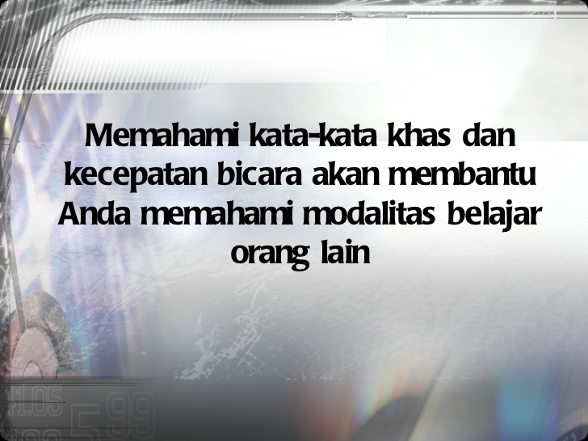

Slide 44
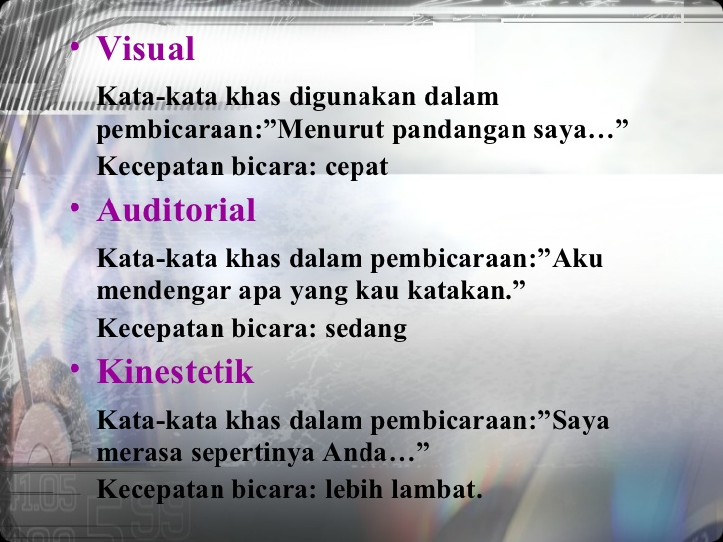

Slide 45
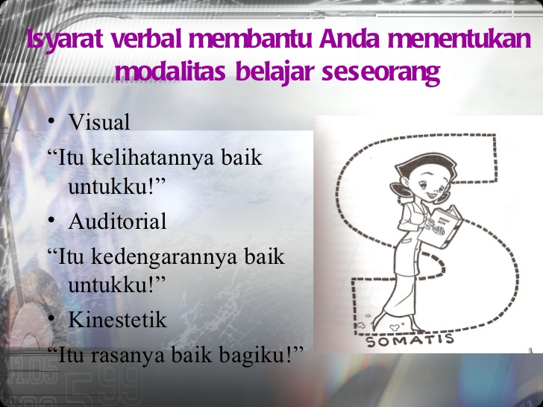

Slide 46

TUGAS GURU

Slide 47

5. Ketahui Gaya Berpikir Anda!

Slide 48
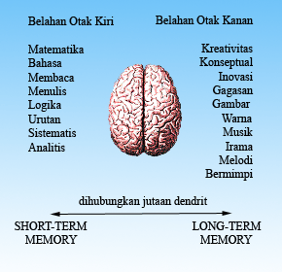
Daya ingat: Kiri pendek, Kanan panjang

Slide 49


Slide 50
Ayah Nina mempunyai lima anak
Nana
Nene
Nono
Nini
. . . . ????

Slide 51
Perhitungan yang Aneh
Anda mempunyai uang 1000 ditambah 10,
Sekarang ditambah lagi 1000 ditambahkan 20,
Ditambah lagi 1000 ditambahkan 30,
Ditambahkan lagi 1000, dan terakhir ditambahkan 40
Jumlahnya berapa????

Slide 52
Tebak, berapa angka berikutnya
21
15
10
6
?
3

Slide 53
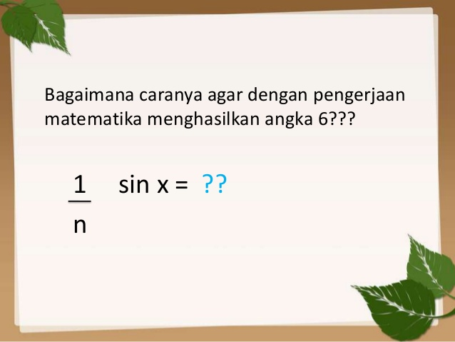

Slide 54
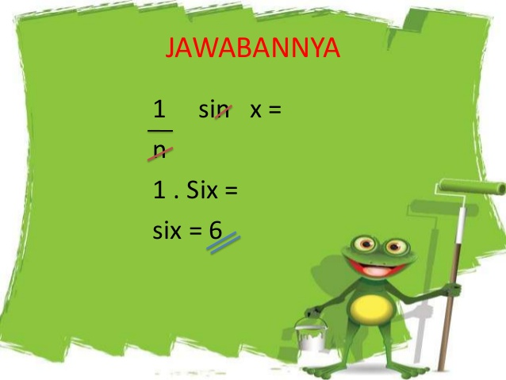

Slide 55
Iqra
7H15 M3554G3
53RV35 70 PR0V3
H0W 0UR M1ND5 C4N
D0 4M4Z1NG 7H1NG5!
1MPR3551V3 7H1NG5!
1N 7H3 B3G1NN1NG
17 W45 H4RD BU7
N0W, 0N 7H15 L1N3
Y0UR M1ND 15
R34D1NG 17
4U70M4T1C4LLY
W17H 0U7 3V3N
7H1NK1NG 4B0U7 17,
B3 PR0UD!
0NLY C3R741N P30PL3
C4N R34D 7H15.

Slide 56
Otak Atik Otak

Slide 57
Bila anda ingin lebih logis & sekuensial
Buat kerangka
Buat prioritas
Buat daftar
Mulailah cepat & selesaikan segera
Aturlah tempat kerja
Tentukan sasaran berikut waktu evaluasinya

Slide 58
6. Menata Lingkungan Belajar Menyenangkan
Ciptakan suasana yg nyaman & santai
  Tata perabotan, pencahayaan, temperatur, tanaman, kenyamanan, dll.
Ikuti tanda2 positif
  Kalimat2 positif, foto2 kesuksesan, piagam, piala, plakat, medali, gambar, dll.
Iringan musik
  Denyut nadi & tekanan darah menurun, gelombang otak melambat, otot2 rileks.

Slide 59


7. Optimalkan Memori
Asosiasi Indrawi
Konteks emosional
Kualitas yang menonjol/berbeda
Kebutuhan untuk bertahan hidup
Hal-hal yang memiliki keutamaan pribadi
Hal-hal yang diulang-ulang
Hal-hal yang pertama & terakhir dalam suatu sesi.

